Slide 1


Slide 2

第12章 Widget组件开发

Slide 3


01
Widget简介
02
Widget基础
03
Widget配置
04
Widget与Service

Slide 4

1
Widget简介

Slide 5

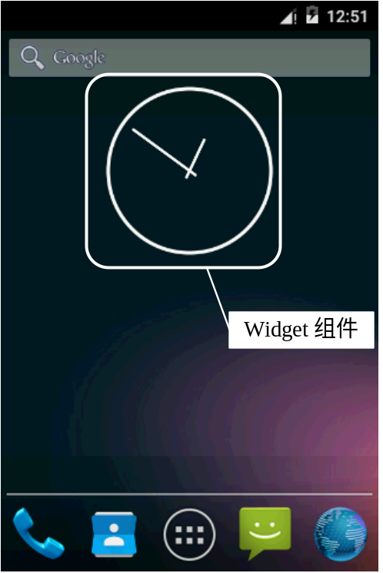
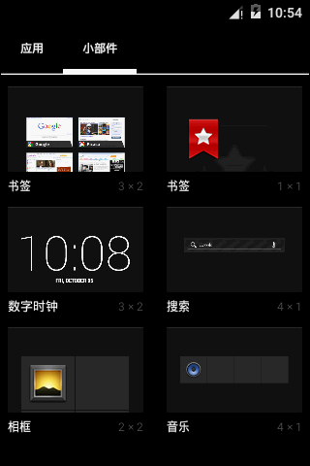
Widget简介

Slide 6
2
Widget基础

Slide 7

主要内容
1
设计原则
2
开发步骤
3
安装及删除

Slide 8
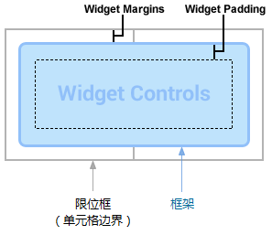
设计原则
1．标准Widget剖析
典型的Widget有3个重要的部分组成，分别是一个限位框（单元格边界）、一个框架和Widget Controls，如下图所示。

Slide 9
标准Widget剖析
为了让开发的Widget兼容Android 4.0以及较早版本，可以按下面的步骤操作。
（1）在AndroidManifest.xml文件中，设置targetSdkVersion为14或者更高。
（2）创建布局文件时，使用尺寸资源，代码如下：
<FrameLayout
android:layout_width="match_parent"
android:layout_height="match_parent"
android: layout_margin="@dimen/widget_margin">
<LinearLayout
android:layout_width="match_parent"
android:layout_height="match_parent"
android:orientation="horizontal"
android:background="@drawable/my_widget_background">
…
</LinearLayout>
</FrameLayout>

Slide 10
标准Widget剖析
（3）创建两个尺寸资源文件。
在res/values/dimens.xml文件中，设置外边距为8dp，代码如下：
<dimen name="widget_margin">8dp</dimen>
在res/values-v14/dimens.xml文件中，设置外边距为0dp，代码如下：
<dimen name="widget_margin">0dp</dimen>

Slide 11
设计原则
2．确定Widget的尺寸
每个Widget必须定义一个minWidth和minHeight，用于确定在默认的情况下占用的最低单元格的数量，具体的计算方法如下表所示。
Widget尺寸（minWidth和minHeight） | 单元格数量
40dp | 1
110dp | 2
180dp | 3
250dp | 4
… | …
70×n-30 | n

Slide 12
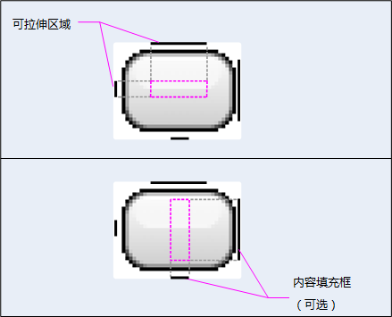
9-Patch图片的可拉伸区域和内容填充框

Slide 13
开发步骤
（1）设计Widget的布局。
（2）定义Widget的元数据。
（3）实现Widget的添加、删除和更新等。
（4）在AndroidManifest.xml文件中声明Widget。

Slide 14

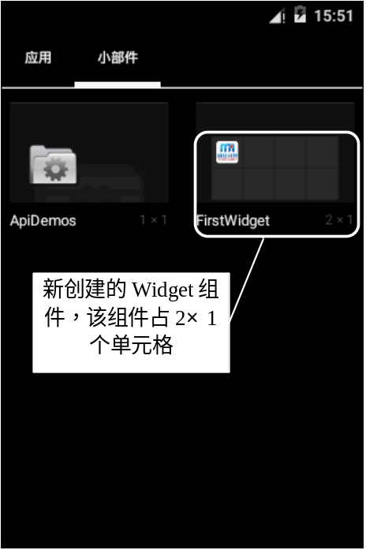
开发步骤
实现开发第一个Widget组件。

Slide 15
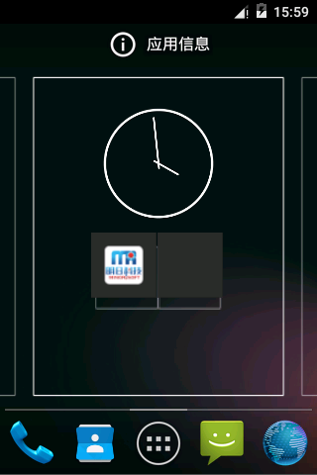
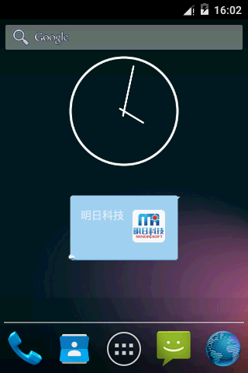
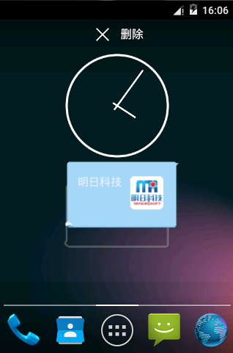
安装及删除

Slide 16
3
Widget配置

Slide 17
主要内容
1
在Widget元数据文件中声明Activity
2
创建配置Widget的Activity
3
获取Widget的ID
4
更新Widget
5
设置返回信息并关闭Activity

Slide 18
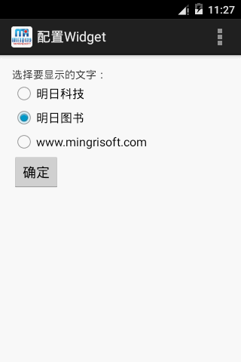
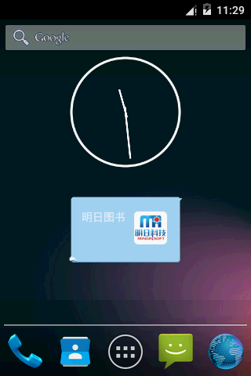
Widget配置
本实例将实现一个配置Widget的示例，在该实例中，当用户将Widget添加主屏幕前，会启一个选择要显示文字的Activity，选择好要显示的文字后，单击“确定”按钮，即可将该Widget添加到主屏幕上。

Slide 19
在Widget元数据文件中声明Activity
为<appwidget-provider>标记添加android:configure属性，具体代码如下：
<appwidget-provider
xmlns:android="http://schemas.android.com/apk/res/android"
android:minWidth="110dp"
android:minHeight="40dp"
android:updatePeriodMillis="86400000"
android:initialLayout="@layout/widget_layout"
android:configure="com.mingrisoft.MainActivity"
>
</appwidget-provider>

Slide 20
在Widget元数据文件中声明Activity
在<application>标记中，添加以下代码声明用于设置Widget特征的Activity。
<activity
android:name=".MainActivity"
android:label="@string/app_name" >
<intent-filter>
<action android:name="android.appwidget.action.APPWIDGET_CONFIGURE"/>
</intent-filter>
</activity>

Slide 21
创建配置Widget的Activity
创建用于配置Widget特征的Activity，并设置其布局文件。在布局文件中，需要通过添加单选按钮组来实现让用户选择自己所需的特征信息。

Slide 22
获取Widget的ID
Widget的宿主在启动Activity时，将Widget的ID保存在Intent中，通过调用Bundle对象的getInt()方法，可以获取Widget的ID。
Intent intent=getIntent(); //获取Intent对象
Bundle extras=intent.getExtras(); //获取Bundle对象
int mAppWidgetId=0; //定义保存Widget ID的变量
if(extras!=null){
mAppWidgetId=extras.getInt(AppWidgetManager.EXTRA_APPWIDGET_ID,
AppWidgetManager.INVALID_APPWIDGET_ID);
}
if(mAppWidgetId==AppWidgetManager.INVALID_APPWIDGET_ID){
finish();
}

Slide 23
更新Widget
添加更新Widget上显示文字为单选按钮组的值，可以使用下面的代码。
AppWidgetManager appWidgetManager=AppWidgetManager.getInstance(MainActivity.this);
RemoteViews views=new RemoteViews(MainActivity.this.getPackageName(),
R.layout.widget_layout);
views.setTextViewText(R.id.msg, text);
appWidgetManager.updateAppWidget(mAppWidgetId, views);

Slide 24
设置返回信息并关闭Activity
设置返回信息为获取的Widget ID，并且使用AppWidgetManager.EXTRA_APPWIDGET_ID作为关键字，可以使用下面的代码实现。
Intent resultValue=new Intent();
resultValue.putExtra(AppWidgetManager.EXTRA_APPWIDGET_ID, mAppWidgetId);
setResult(RESULT_OK,resultValue);
finish();

Slide 25
4
Widget与Service

Slide 26
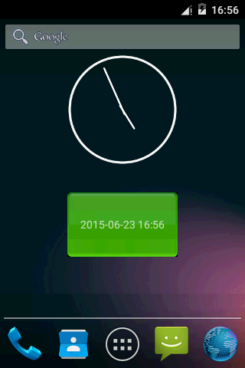
Widget与Service
实现一个定时更新的Widget，在该Widget中，将每隔一分钟更新一次显示时间。

Slide 27
小结
本章首先对Widget进行了简要介绍，然后介绍了Widget和设计原则、开发步骤，以及安装和删除，接下来又介绍了如何通过Activity配置Widget，最后介绍了如何通过Service定时更新Widget。其中，最后一节介绍的通过Service定时更新Widget比较常用，所以需要重点掌握。

Slide 28
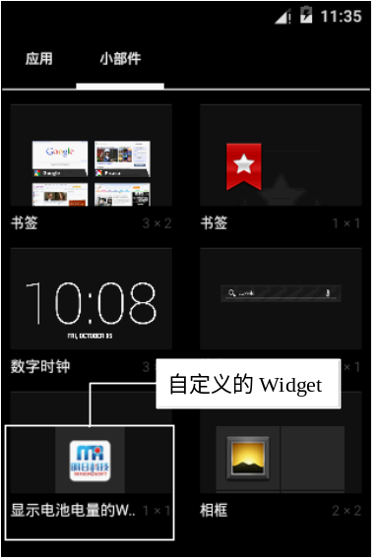
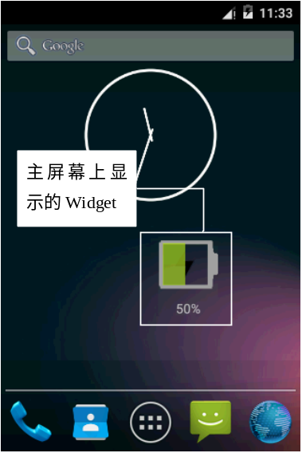
上机指导
本实例将创建一个监控电池电量的Widget，从而实现在主屏幕上显示随电池电量变化的小工具。

Slide 29


